Slide 1
Công nghệ phần mêm
Final Report
Name
Nguyễn Tuấn Anh
ID
520H0510
Tên
Tên
Tên
Tên
Tên

Slide 2

Presentation Topic
Demo
dung 1

Slide 3
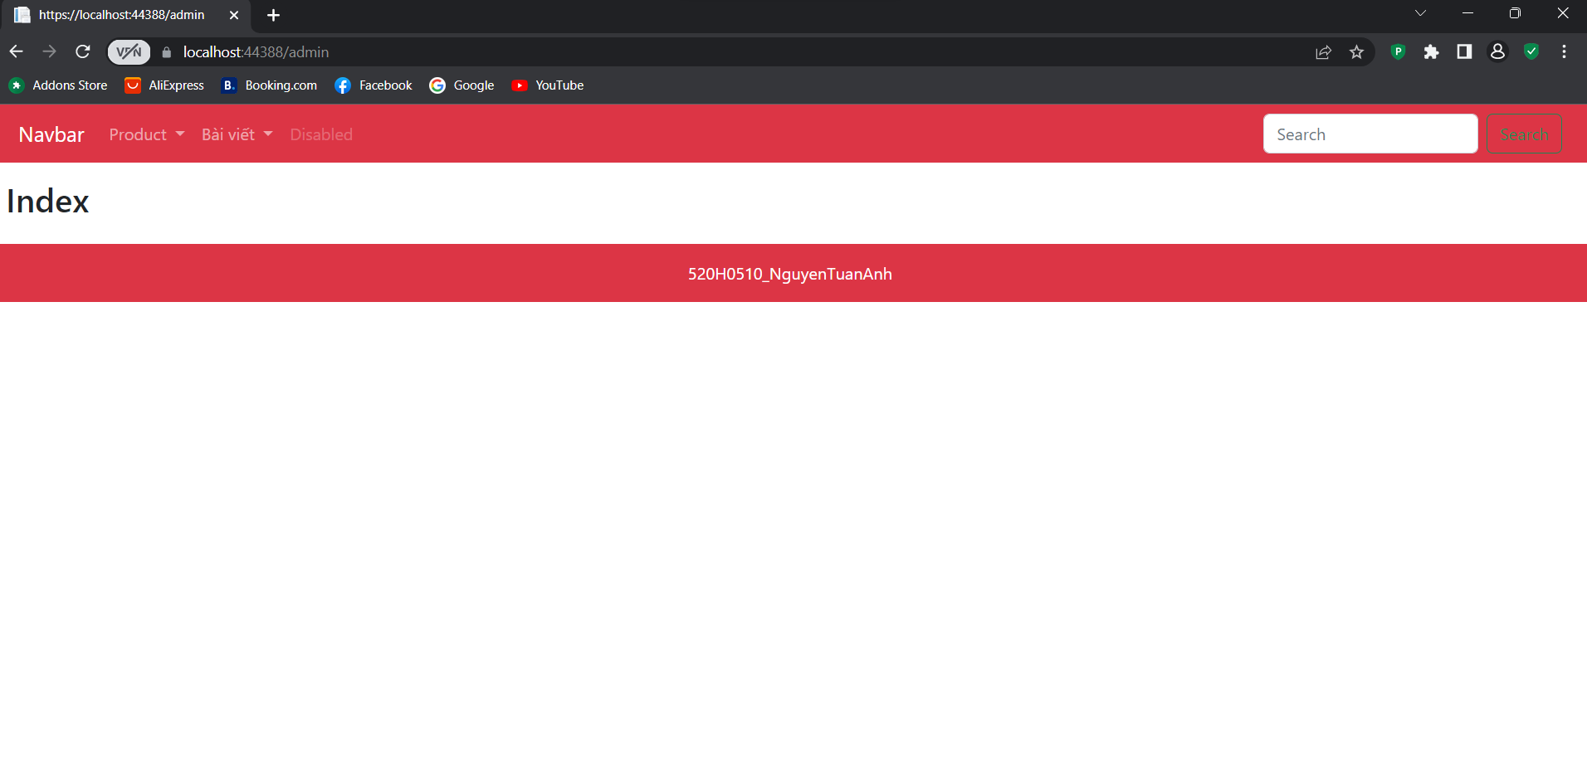
MÔN HỌC THUYẾT TRÌNH
Chủ đề thuyết trình
F5 to run code and press /admin to enter project

Slide 4
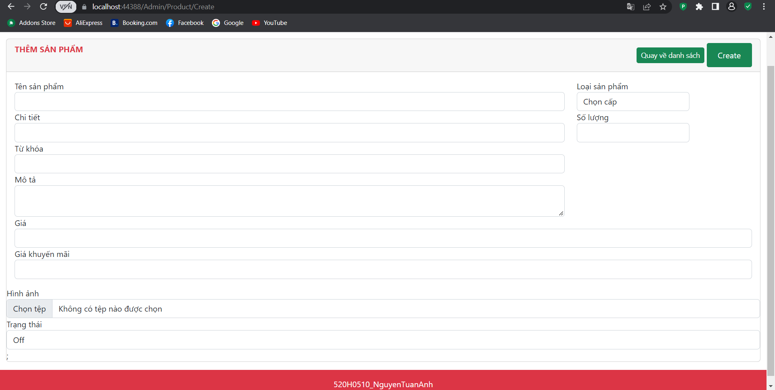
MÔN HỌC THUYẾT TRÌNH
Chủ đề thuyết trình
In the Product section, click Add sản phẩm to create more products
Nội dung 1
Nội dung 2
Nội dung 3
Nội dung 4

Slide 5
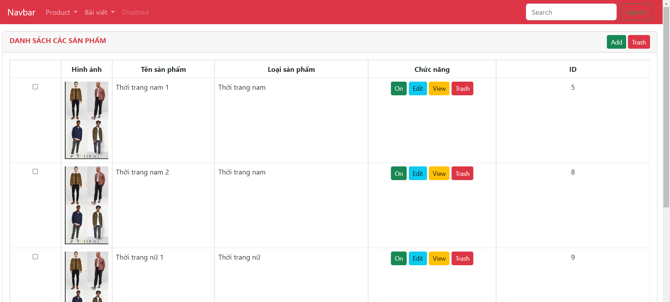
MÔN HỌC THUYẾT TRÌNH
Chủ đề thuyết trình
After adding the products, we have a list of products when clicking on the product list
Nội dung 1
Nội dung 2
Nội dung 3
Nội dung 4

Slide 6
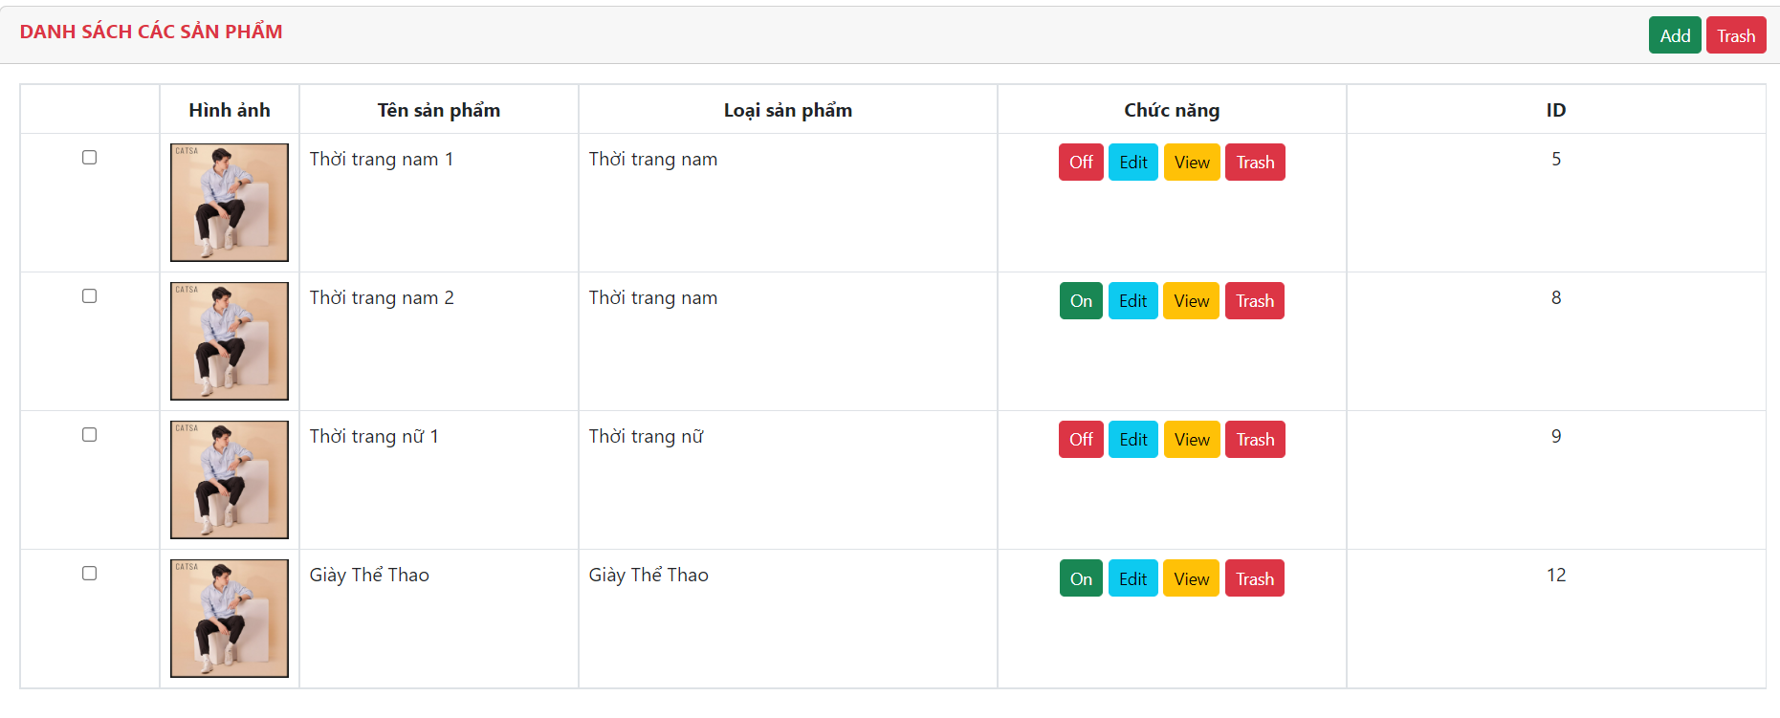
MÔN HỌC THUYẾT TRÌNH
Chủ đề thuyết trình
In the product list, you can see that we will have 4 colored buttons in the function section
The first function is On / Off state when we click it will change
Nội dung 1
Nội dung 2
Nội dung 3
Nội dung 4

Slide 7
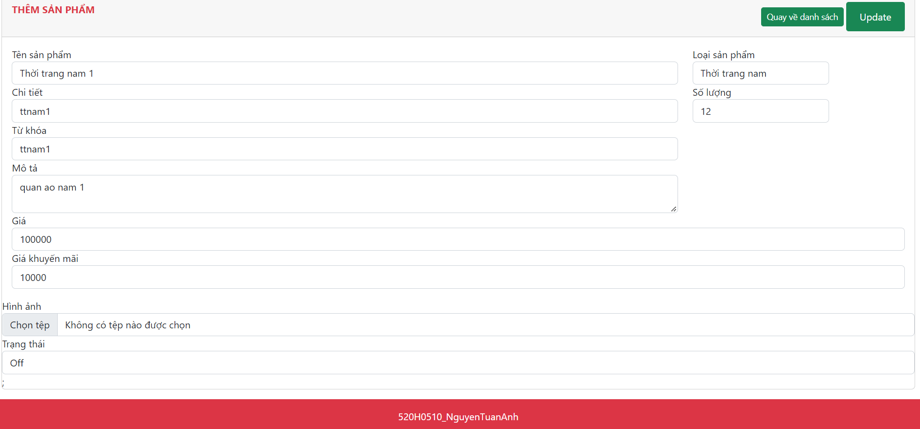
MÔN HỌC THUYẾT TRÌNH
Chủ đề thuyết trình
Next is Edit, we will edit the product information
After finish, we press Update .
And if we don't want to update anymore, we will press back to the list
Nội dung 1
Nội dung 2
Nội dung 3
Nội dung 4

Slide 8
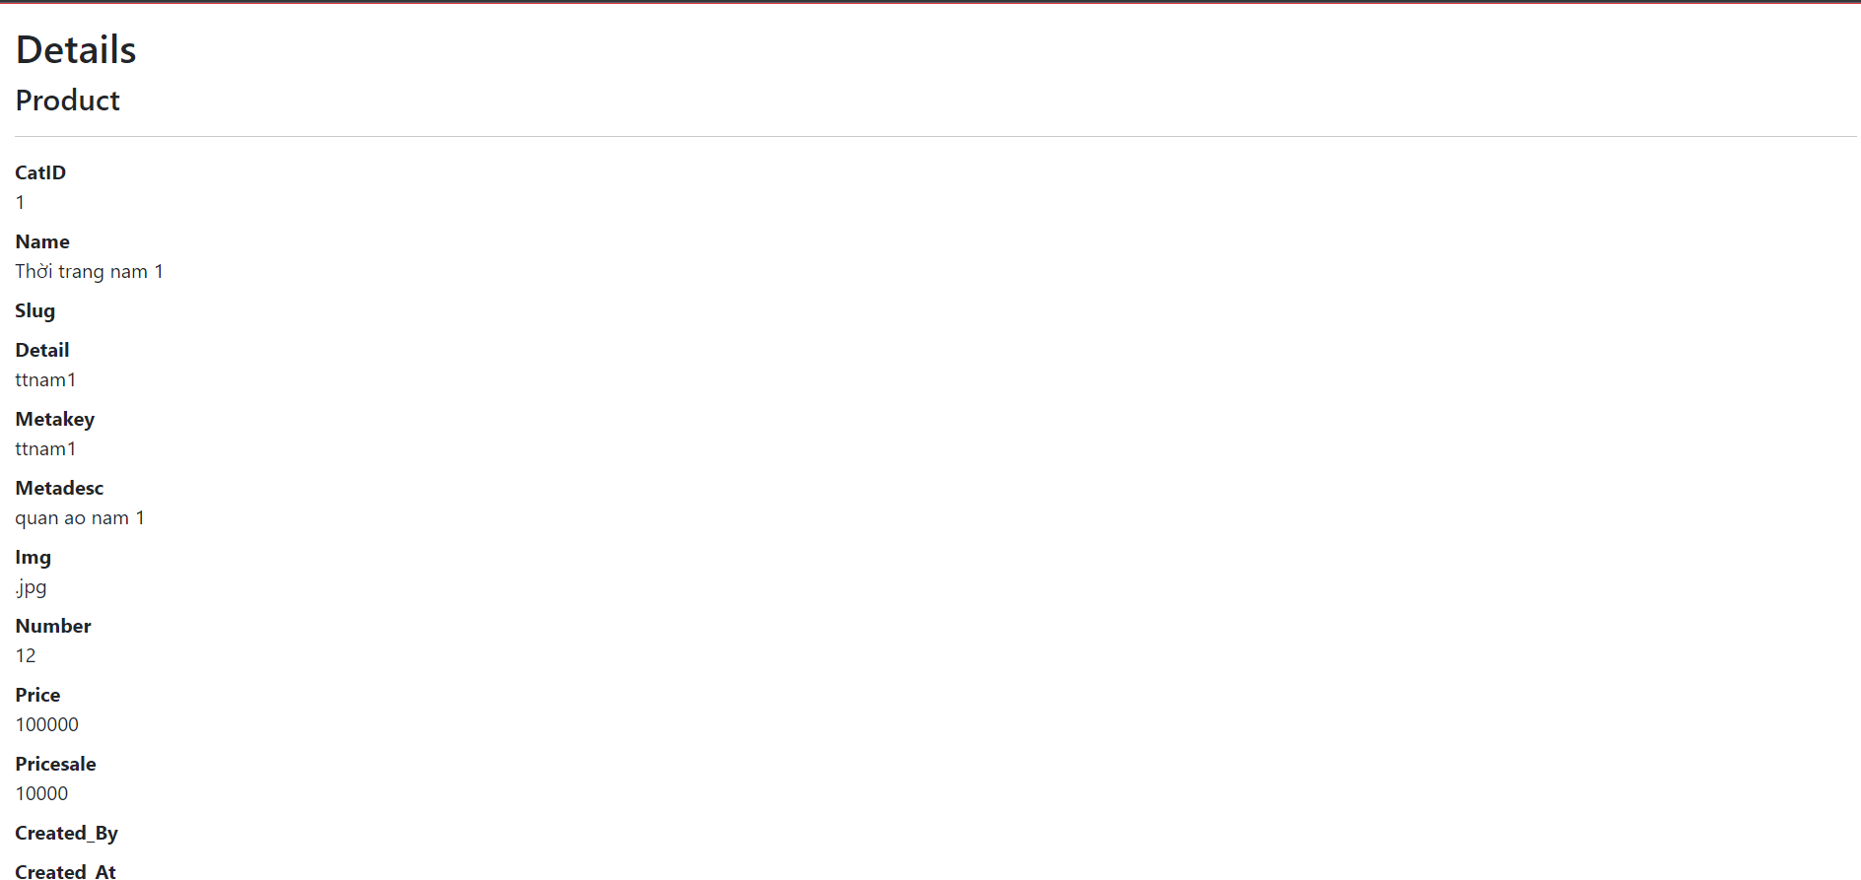
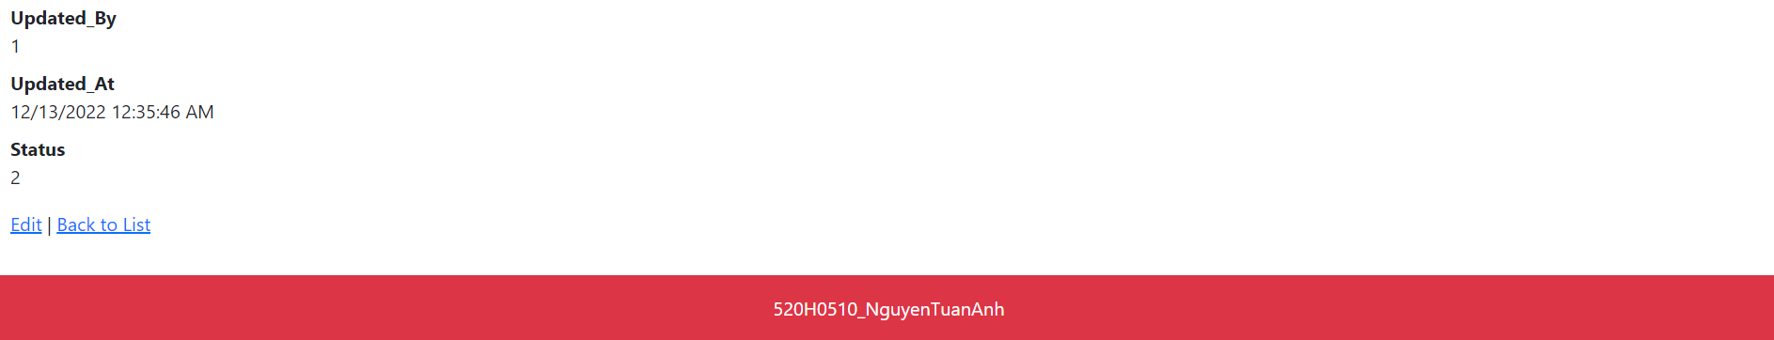
MÔN HỌC THUYẾT TRÌNH
Chủ đề thuyết trình
Next will be the View section to see product information
Below we can move directly to the Edit section or we can return to the arbitrary list
Nội dung 1
Nội dung 2
Nội dung 3
Nội dung 4

Slide 9
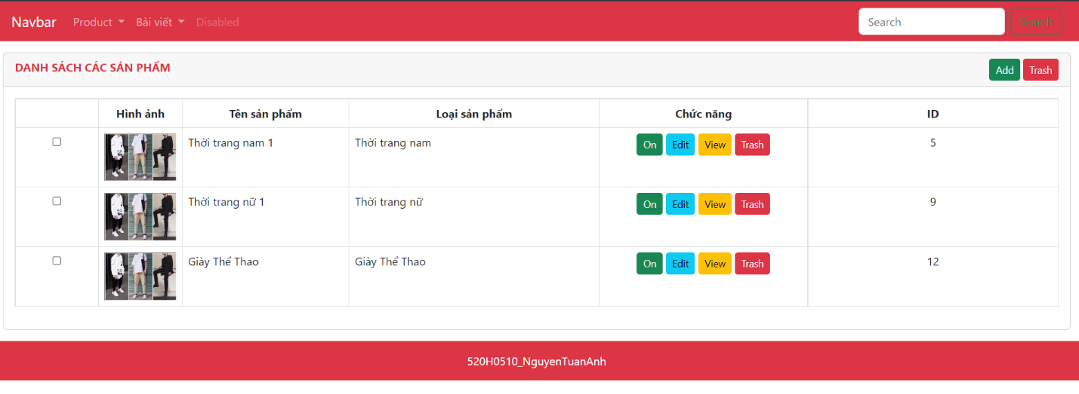
MÔN HỌC THUYẾT TRÌNH
Chủ đề thuyết trình
The last function is to delete and after pressing Trash the product will disappear
Thời trang nam 2 was deleted
Nội dung 1
Nội dung 2
Nội dung 3
Nội dung 4

Slide 10
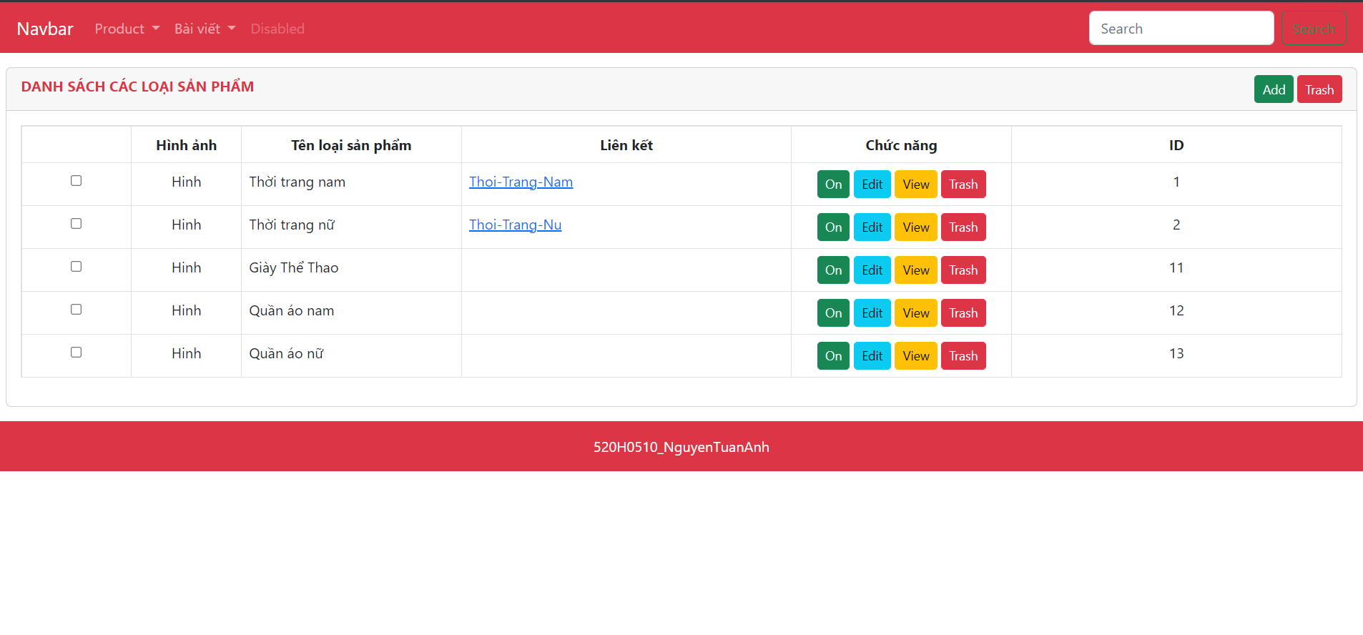
MÔN HỌC THUYẾT TRÌNH
Chủ đề thuyết trình
Continuing in the Product section, there will be an add item for the same type of product
Nội dung 1
Nội dung 2
Nội dung 3
Nội dung 4

Slide 11
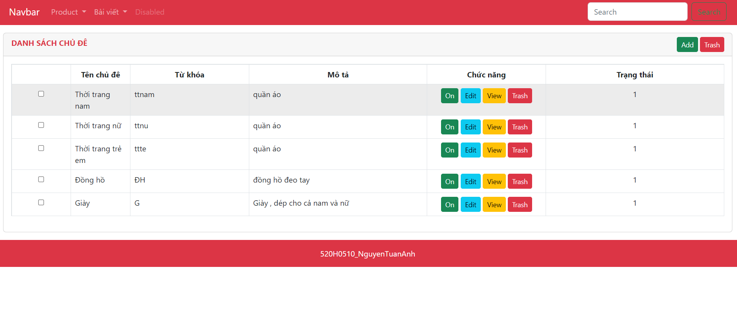
MÔN HỌC THUYẾT TRÌNH
Chủ đề thuyết trình
In the article section, there will be a list of topics with add with similar functions
Nội dung 1
Nội dung 2
Nội dung 3
Nội dung 4

Slide 12




Thanks For Watching!

